Slide 1
第二节 微积分基本公式
问题的提出
积分上限函数及其导数
牛顿 — 莱布尼茨公式

Slide 2

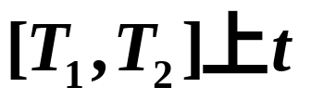
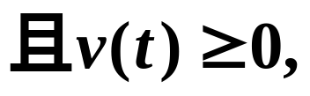
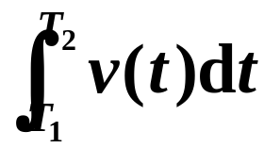

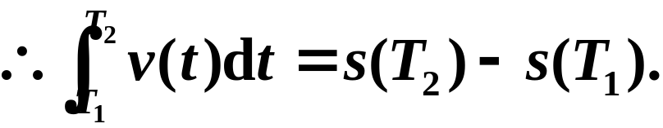
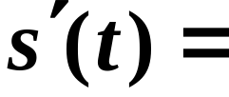
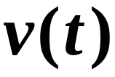
一、问题的提出
例
设某物体作直线运动,
已知速度
是时间间隔
的一个连续函数,
求物体在这段时间内所经过的路程.
变速直线运动中路程为
另一方面这段路程可表示为
其中

Slide 3
一、问题的提出
其中
启示:
计算定积分 的方法：
求v(t)的一个
原函数s(t)， s(t)的增量就是定积分.
问题:
这种方法有没有一般性呢？

Slide 4


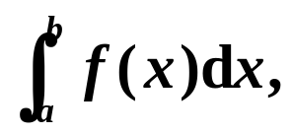




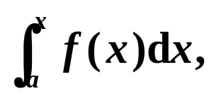
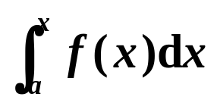
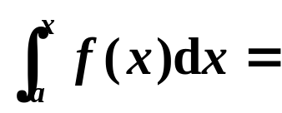
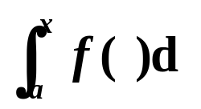

二、积分上限函数及其导数
根据定积分的几何意义，
曲边
梯形的面积为
在[a,b]上
取点x,
形成的小曲边梯形面积为
x改变，面积随之改变.
即
随着x的改变而改变.
是x的函数.
因为定积分和积分变量的符号无关，
所以
函数
x的
积分上限函数

Slide 5
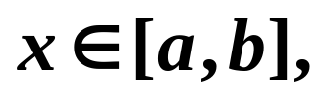
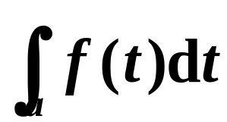


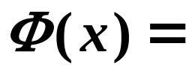
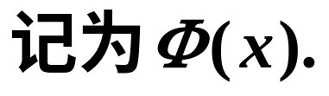
设f (x)在[a,b]中可积,
则对任一点
定积分
如果上限 x 在区间[a,b]上任意变动,
则对于每一个取定
的x值,
定积分有一个对应值,
所以它在[a,b]上定义
了一个函数,
称为积分上限函数.
注
一定要分清函数的
自变量x
与
积分变量t.
下面讨论这个函数的可导性.

Slide 6
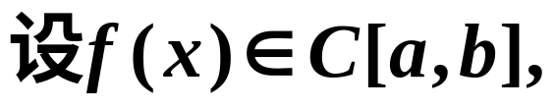
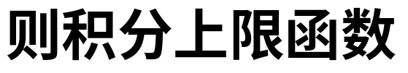
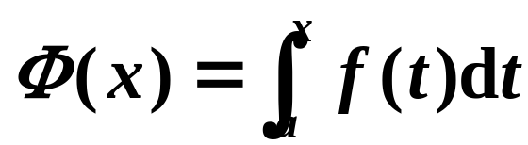
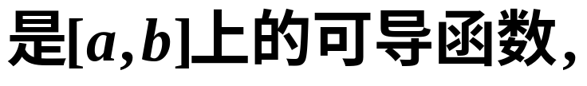

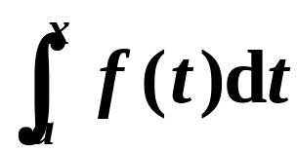

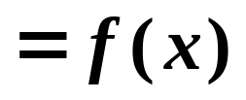
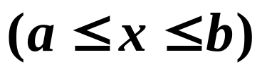

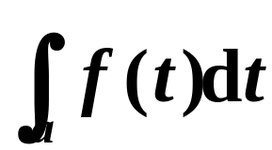
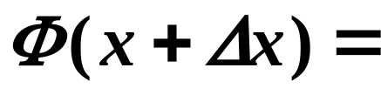
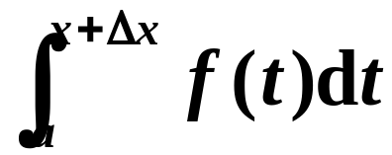
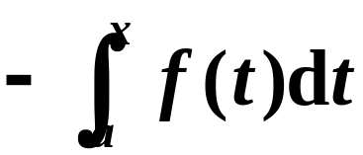
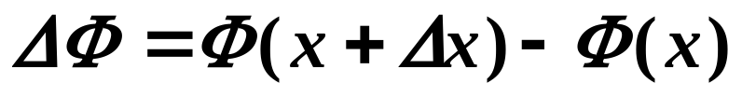

定理1
其导数为
证
因为

Slide 7
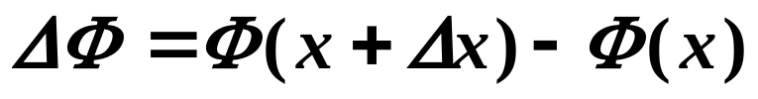
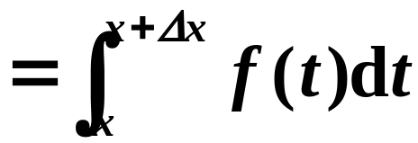
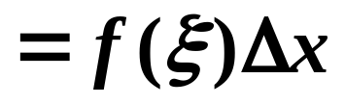


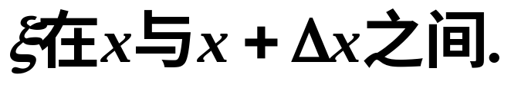
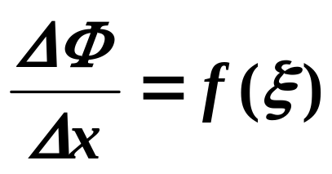
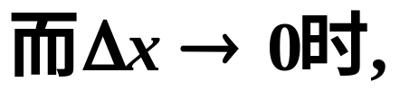
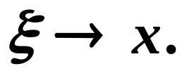
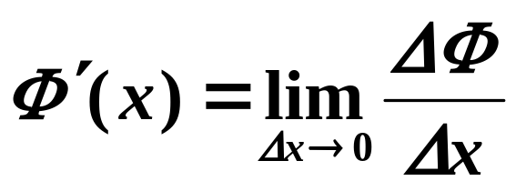
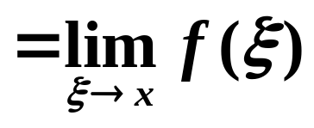
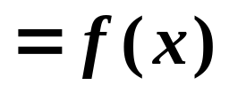

定积分可加性
积分中值定理
故

Slide 8
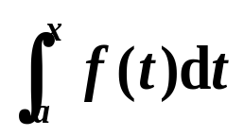
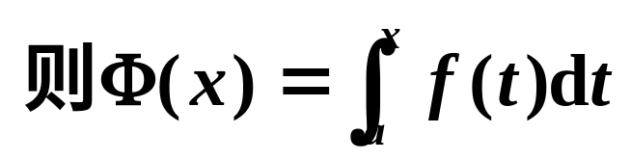
定理1指出:
连续函数f(x)取变上限的定积分再求导，
还原为函数f(x)本身.
是f(x)的一个原函数，
这就证明了原函数存在定理：
连续函数一定有原函数.即
定理2
是函数f(x)在[a,b]上的一个原函数.

Slide 9

定理2
是函数f(x)在[a,b]上的一个原函数.
定理2的意义:
一方面肯定了连续函数的确存在原函数.
另一方面揭示了定积分和原函数之间的联系，
它将微分、不定积分、定积分联结为一个整体，
所以称它是微积分学基本定理.

Slide 10
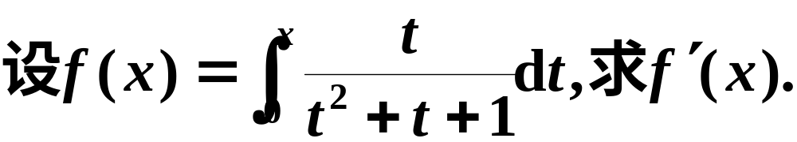
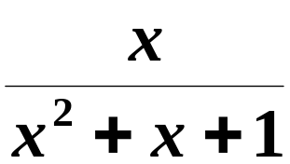

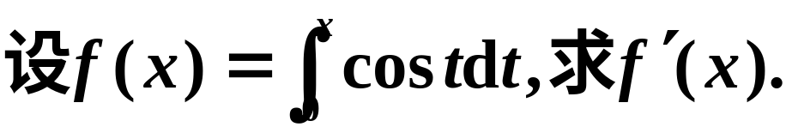

例
直接将被积函数中的变量换成积分上限即可！
解
练习

Slide 11
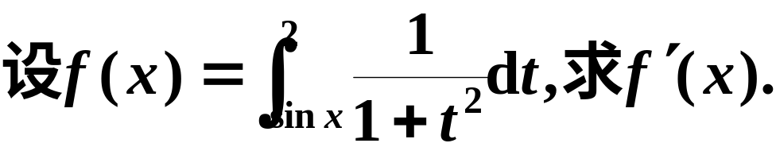
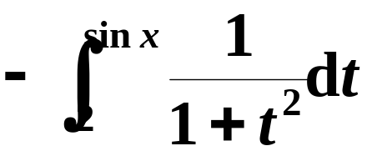

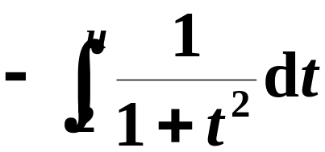
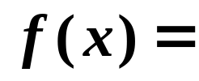
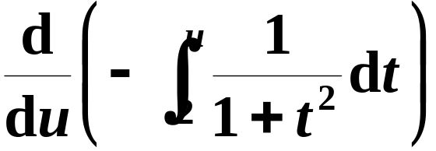
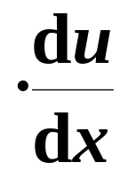
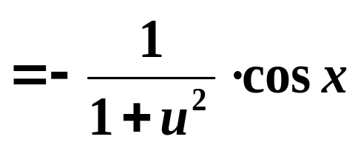
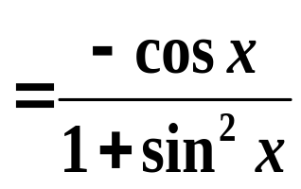




例
解
一般的
将被积函数中的变量换成积分上限，乘以上限的导数！

Slide 12











例
解

Slide 13










例
分析
这是 型不定式,
应用洛必达法则
解

Slide 14












例
证明函数
为单调增加函数.
证

Slide 15




Slide 16








故
为单调增加函数.

Slide 17










三、牛顿—莱布尼茨公式
定理3（牛顿-莱布尼茨公式）
如果
是连续函数
的一个原函数,
则
证
因为
都是f(x)在[a,b]
上的原函数,
故有
C是待定常数,
即有
C
=
−
F
(
a
)

Slide 18












特别,
牛顿—莱布尼茨公式.
微积分基本公式
注
仍成立.

Slide 19


微积分基本公式表明
一个连续函数在区间[a, b]上的定积分等于
它的任意一个原函数在区间[a, b]上的增量.
基本公式将定积分和不定积分联系在一起.
求定积分问题转化为求一个原函数的问题，
即求不定积分问题.

Slide 20






例 计算
解
因为
是x² 的一个原函数
所以

Slide 21




例
解
原式
体会：求定积分关键在于求不定积分！

Slide 22











例
解

Slide 23














例
解

Slide 24









例
所围成的
平面图形的面积.
解
面积

Slide 25











例
如果
则至少
存在一点
使得
即
积分中值定理中的
可在开区间
取到.
此结论改进了积分中值定理！
证
令
由定理1知:
可导,
根据拉格朗日中值定理,
至少存在一点
使得
即

Slide 26










当积分上限函数的被积函数同时含有微分变量x和积分变量t时，对x的求导不能将x直接代入！
思考题1
对吗?
错!
解
故

Slide 27










思考题2
解
此极限实质上是一积分和的极限.
●
定积分是代数和的推广,
即它表示每项为
无穷小的无限项的代数和.

Slide 28
作业
作业册 本节 全部
课下练习
教材 本节 全部

